Slide 1

JavaScript para fortes
Segredos do Ninja JavaScript
Resig & Bibeault

Slide 2
Testes e depuração
Testar e depurar código JavaScript é muito mais do que acompanhar a execução usando popups com alert()!!!
Principais ferramentas para teste:
Firebug – extensão do Firefox (http://getfirebug.org)
IE Developer Tools – no comments
Opera Dragonfly – Disponível para os 10 desenvolvedores diferentões do Ópera rsrsrs
WebKit Developer Tools – Safari e Chrome

Slide 3
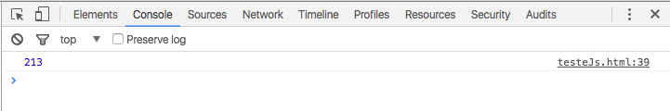
Uso de registros em log
Permite acompanhar a execução do código registrando no console. Também se beneficia por ser um mecanismo cross-browser
console.log()
Exemplo de uso:
var x = 213;
console.log(x);
O resultado da operação com o console JavaScript habilitado:

Slide 4
Pontos de interrupção
Interrompem o fluxo de execução numa linha de ponto específica (breakpoint), permitindo investigar calmamente a situação.
Exemplo:
<!DOCTYPE html>
<html>
<head>
<title>Exemplo de ponto de interrupção</title>
<script type=“text/javascript”>
var x = 213;
log(x);
</script>
</head>
<body>
</body>>
</html>

Slide 5
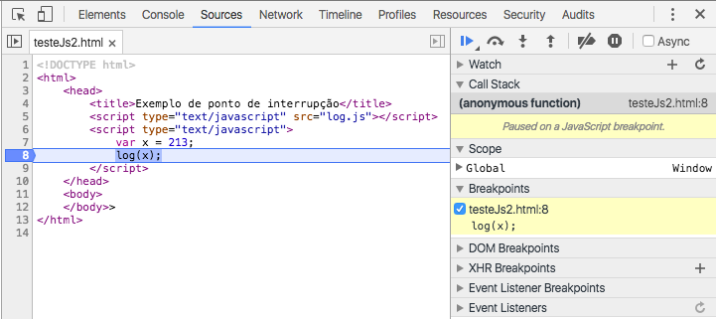

Slide 6
O que considerar em testes?
Repetitibilidade – nossos resultados de testes devem ser altamente reprodutíveis
Simplicidade – Cada teste deve focar em apenas um elemento
Independência – Os testes devem ser executados de forma isolada

Slide 7
Funções são objetos de primeira ordem
Funções podem ser tratadas como qualquer outro objeto JavaScript
Assegura concisão do código:
Código imperativo:
Arrays.sort( values, new Comparator<Integer>(){
public int compare(Integer value1, Integer value2) {
return value2 - value1;
}
});
Código funcional:
values.sort(function(value1, value2){ return value2 – value1; });

Slide 8
Funções são objetos de primeira ordem
Objetos desfrutam de certas capacidades:
podem ser criados por meio de literais
podem ser atribuídos a variáveis, entradas de arrays e propriedades de outros objetos
podem ser transmitidos como argumentos para funções
podem ser retornados como valores a partir de funções
podem contar com propriedades que podem ser criadas e atribuídas dinamicamente

Slide 9
Loop de eventos do navegador
Funcionamento de aplicações
Em aplicações para desktop:
Configure a interface de usuário
entre em um loop aguardando a execução de eventos
invoque manipuladores (listeners) para eventos
Em aplicações para browsers, não precisamos entrar em loop; o navegador é responsável por aguardar a execução dos eventos
É nossa responsabilidade configurar os manipuladores (listeners) para os eventos que irão ocorrer.

Slide 10
Tipos de evento
Eventos de navegador
como quando termina o carregamento de uma página ou quando ela está para ser descarregada
Eventos de rede
Respostas a solicitações AJAX
Eventos de usuários
Cliques e movimentos de mouse ou pressionamento de teclas
Eventos de temporizador
Quando um tempo limite expira ou um intervalo é disparado

Slide 11
Exemplo
function startup() {
/* faz algo maravilhoso */
}
window.onload = startup;
Se quiser simplificar:
window.onload = function(){ /*faz algo maravilhoso*/};
ou ainda (não recomendado):
<body onload=“startup();”>
…
</body>

Slide 12
O conceito de callback
Função configurada para ser chamada futuramente
Callbacks são amplamente utilizados como manipuladores de eventos
Exemplo tosco:
function useless(callback) {
return callback();
}

Slide 13
Exemplo de Callbacks

Slide 14
Declarações [1/2]
Funções são declaradas utilizando literal de função que cria um valor de função da mesma forma que um literal cria um valor numérico
Literais de função são compostos de quatro partes:
A palavra-chave function
Um nome opcional que, se especificado, deve ser um identificador JavaScript válido
Uma lista separada por vírgulas de nomes de parâmetros entre parênteses. Os nomes devem ser identificadores e a lista pode estar vazia. Os parênteses devem estar sempre presentes, mesmo com uma lista de parâmetros vazia.
O corpo da função, como uma série de instruções JavaScript entre chaves. O corpo pode estar vazio, mas as chaves devem estar sempre presentes.

Slide 15
Declarações [2/2]
O nome da função ser opcional (função anônima) se não houver necessidade dq função ser referenciada por seu nome.
por que dar nome a um gato se ele não vai responder quando chamado?
Quando a função é nomeada, seu nome será válido dentro do escopo onde a função for declarada.
Todas as funções têm uma propriedade name que armazena o nome da função como string

Slide 16
Escopos e funções
Escopos são diferentes em JavaScript
Enquanto em outras linguagens o escopo é delimitado pelo bloco de comandos ( { } ), em JavaScript o escopo é delimitado por funções e não blocos!
Exemplo:
if(window) {
var x = 213;
}
alert(x); //funciona!

Slide 17
function outer(){ var a = 1; function inner() { } var b = 2; if (a == 1) { var c = 3; } } | /*bloco de testes */ assert((typeof outer==='function'), "outer está no escopo"); assert((typeof inner==='function'), "inner está no escopo"); assert((typeof a==='number'), "a está no escopo"); assert((typeof b==='number'), "b está no escopo"); assert((typeof c==='number'), "c está no escopo");

Slide 18
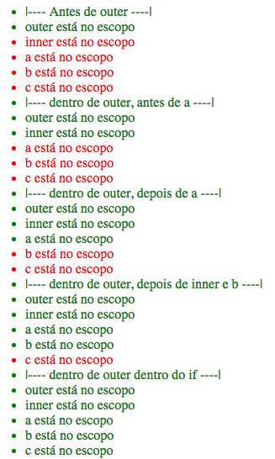

Slide 19
Invocações
Como são feitas as chamadas de função em JavaScript?
Formas de invocar funções:
como uma função, na qual é invocada de modo direto
como método, o que associa a invocação a um objeto, habilitando a programação a objetos
como um construtor, no qual um novo objeto é trazido à existência
por meio de seus métodos apply() ou call(), o que é um pouco complicado… chegaremos lá.

Slide 20
Passando parâmetros a funções
Quando uma lista de argumentos é fornecida numa invocação de função, esses argumentos são fornecidos aos parâmetros especificados na declaração da função
Exemplo
function teste(a, b, c, d){ /* alguma coisa*/}
O Javascript não gera erro, caso sejam passados um número incorreto de argumentos
Se forem fornecidos mais argumentos do que parâmetros, os argumentos em excesso serão desprezados
teste(1, 2, 3, 4, 5, 6); // 5 e 6 serão desprezados
Se forem fornecidos menos argumentos do que parâmetros, os argumentos a mais serão setados como undefined
teste(1, 2); // c = undefined e d = undefined

Slide 21
Parâmetros implícitos – arguments e this
Implícito: não são listados na assinatura da função explicitamente mas são transmitidos para a função e estão no escopo dela
Parâmetro arguments: é uma coleção de todos os argumentos transmitidos.
arguments[2] retornará o valor do 3⁰ argumento passado como parâmetro
arguments.length retorna a contagem de elementos passados
Parâmetro this: é o contexto da função – o objeto associado à invocação da função (contexto de invocação)

Slide 22
Invocação como função
Exemplos:
function ninja() { };
ninja();
var samurai = function() { };
samurai();

Slide 23
Invocação como método
Exemplo
var o = { }; //criando o objeto
o.qualquerCoisa = function() { } //criando uma função no objeto o
o.qualquerCoisa(); //invocando a função como método

Slide 24
Invocação como construtor
Por que invocar como contrutor?
Um novo objeto vazio é criado
Esse objeto é transmitido ao construtor como o parâmetro this e, portanto se torna o contexto da função do construtor
Na ausência de qualquer valor de retorno explícito, o novo objeto é retornado como o valor do construtor;
Testando:
function Ninja() {
this.skulk = function() { return this; };
}
var ninja1 = new Ninja();
var ninja2 = new Ninja();
assert(ninja1.skulk() === ninja1, "The first ninja is skulking");
assert(ninja2.skulk() === ninja2, "The second ninja is skulking");

Slide 25
Invocação com os métodos apply() e call()
Utilizados para explicitar o contexto da função
Método apply() – dois parâmetros:
objeto a ser utilizado como contexto da função
array com os argumentos de invocação
Método call() – os parâmetros são passados como argumentos, imediatamente após o objeto contexto da função
Exemplo:
var ninja1 = {};
var ninja2 = {};
juggle.apply(ninja1, [1,2,3,4]);
juggle.call(ninja2, 5, 6, 7, 8);
assert(ninja1.result === 10, "juggle via apply");
assert(ninja2.result === 26, "juggle via call");

Slide 26
Closures
Uma closure é o escopo criado quando uma função é declarada que permite à função acessar e manipular variáveis externas a ela
Exemplo:
var outerValue = "ninja";
function outerFunction() {
assert(outerValue == "ninja", "I can see the ninja");
}
outerFunction();

Slide 27
Closure não tão simples
var outerValue = "ninja";
var later;
function outerFunction() {
var innerValue = "samurai";
function innerFunction(){
assert(outerValue == "ninja", "I can see the ninja");
assert(innerValue, "I can see the samurai");
}
later = innerFunction;
}
outerFunction();
later();

